Slide 1
PROMUOVERE LA CENTRALITÀ E IL PROTAGONISMO DELLA PERSONA NELLA GESTIONE DELLA SUA CURA
LINEE GUIDA PER IL COINVOLGIMENTO ATTIVO E IL PATIENT ENGAGEMENT
CONSENSUS CONFERENCE
25 NOVEMBRE 2015

Slide 2
^{A. Claudio Bosio*}
*Scuola di Dottorato in Psicologia – Università Cattolica di Milano
1
IL CONTESTO SOCIO-SANITARIO STA CAMBIANDO:
SFIDE E OPPORTUNITÀ

Slide 3
LA SANITA’ OGGI: LE SFIDE DA AFFRONTARE
ECONOMIC CRISIS
HEALTHCARE IN LOW RESOURSE SETTINGS
WELLNESS EXPECTATIONS

Slide 4
IL COINVOLGIMENTO ATTIVO:
UNA POSSIBILE RISPOSTA
Per rispondere a queste sfide e creare un sistema sanitario equo e sostenibile, oggi, sia il mondo politico sia quello sanitario riconoscono sempre di più il valore del coinvolgimento attivo dei pazienti
4

Slide 5
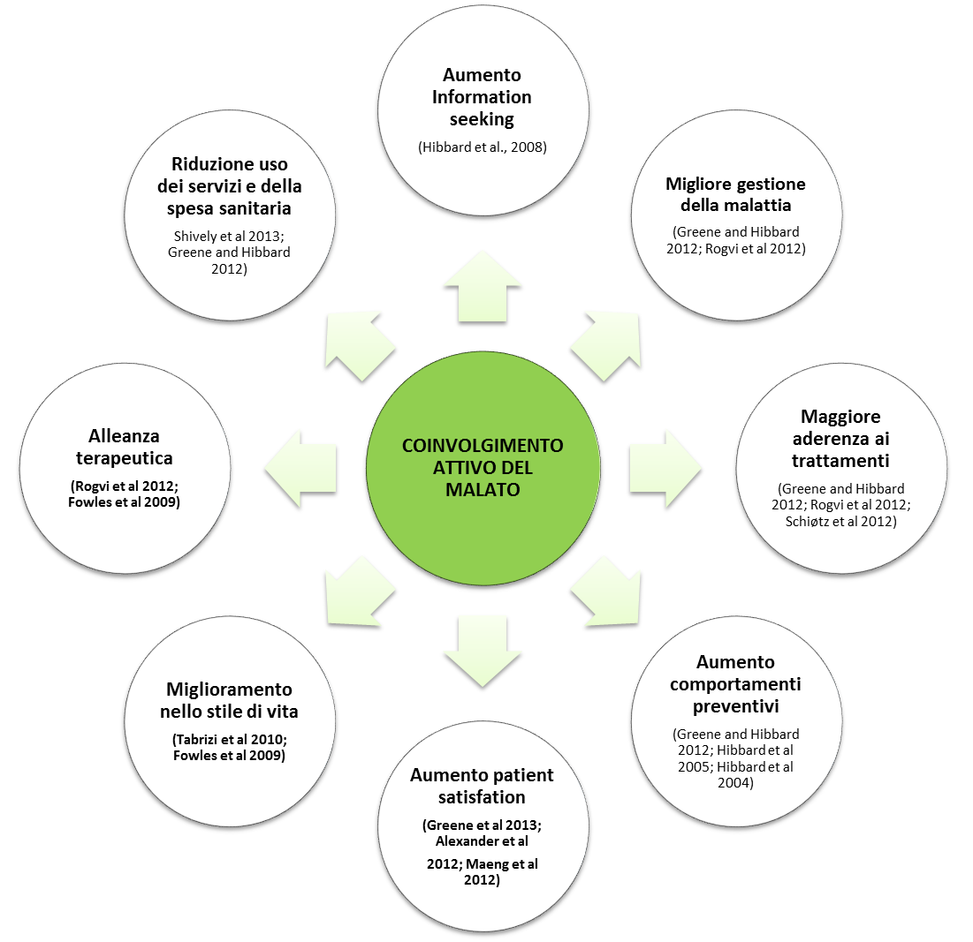
EVIDENZE CLINICHE E SCIENTIFICHE CONFERMANO IL VALORE DEL COINVOLGIMENTO ATTIVO
Le ricerche mostrano come il coinvolgimento attivo dei malati nel processo di cura abbia un impatto su outcomes clinici, comportamenti preventivi e costi sanitari…
5

Slide 6
IL COINVOLGIMENTO ATTIVO NELLA CURA: FASHONABLE CLAIM O RISPOSTA OPERATIVA?
!
TUTTAVIA…
... A FRONTE DI QUESTO GENERALE ACCORDO SUL VALORE ETICO E PRAGMATICO DI FAVORIRE IL COINVOLGIMENTO ATTIVO DELLA PERSONA NELLA CURA, ALLO STATO ATTUALE…
SIAMO ANCORA LONTANI DALLA CONDIVISIONE DI LINEE GUIDA «EVIDENCE BASED» PER IL PATIENT ENGAGEMENT
… spesso si procede ancora per «tentativi ed errori»
… senza misure di efficacia degli interventi attuati
MANCANO OCCASIONI DI CONFRONTO/MESSA IN RETE DELLE «BUONE PRATICHE»
… tra esperti appartenenti al mondo accademico ed esperti del mondo professionale
… tra mondi disciplinari diversi
… tra organizzazioni e aziende

Slide 7
^{A. Claudio Bosio*}
*Scuola di Dottorato in Psicologia – Università Cattolica di Milano
2
LA CONSENSUS CONFERENCE:
UNA «PIATTAFORMA» DI INCONTRO E LAVORO PER DEFINIRE LINEE GUIDA CONDIVISE

Slide 8
CONSENSUS CONFERENCE: UN GOAL PRIMARIO
ISTITUZIONI
UNIVERSITA’
AZIENDE
CONSENSUS CONFERENCE
RISULTA PRIORITARIO PROMUOVERRE UN PROCESSO PARTECIPATIVO
... DOVE ESPERTI DI DIVERSE DISCIPLINE ED OPERANTI IN DIVERSI SETTORI E ORGANIZZAZIONI SI INCONTRINO PER RAGGIUNGERE UN CONSENSO MULTIDISCIPLINARE
… E LAVORINO ALLA DEFINIZIONE DI LINEE GUIDA EVIDENCE BASED PER IL COINVOLGIMENTO ATTIVO DELLA PERSONA (PATIENT ENGAGEMENT) NEI PROCESSI DI CURA.

Slide 9
LA CONSENSUS CONFERENCE:
METODOLOGIA
1
2
ANALISI DELLA LETTERATURA:
IDENTIFICARE INTERVENTI CHE FAVORISCONO PATIENT ENGAGEMENT
VALUTARLI SECONDO CRITERI STANDARDIZZATI DI QUALITA’ ED EFFICACIA (CFR. SIGN CHECK LIST)
FEEDBACK DEGLI ESPERTI
DISCUTERE DEL FENOMENO DAL PUNTO DI VISTA DELLE PRATICHE PROFESSIONALI
RACCOGLIERE CASI DI BEST PRACTICES DAL CAMPO
«L’ACCADEMIA»
«IL CAMPO»
DEFINIRE GRADUATORIA DI RACCOMANDABILITA’ EVIDENCE BASED DEI DIVERSI TIPI DI INTERVENTI PER IL PATIENT ENGAGEMENT
(LINEE GUIDA FIRMATE DA TUTTI GLI ESPERTI PARTECIPANTI)

Slide 10
L’ANALISI DELLE FONTI: SIGN guidelines
LEVEL OF EVIDENCE | TYPE OF EVIDENCE
1++ | High quality meta-analyses, systematic reviews of RCTs, or RCTs with a very low risk of bias
1+ | Well-conducted meta-analyses, systematic reviews, or RCTs with a low risk of bias
1- | Meta-analyses, systematic reviews, or RCTs with a high risk of bias
2++ | High quality systematic reviews of case control or cohort or studies; high quality case control or cohort studies with a very low risk of confounding or bias and a high probability that the relationship is causal
2+ | Well-conducted case control or cohort studies with a low risk of confounding or bias and a moderate probability that the relationship is causal
2- | Case control or cohort studies with a high risk of confounding or bias and a significant risk that the relationship is not causal
3 | Non-analytic studies, e.g. case reports, case series
4 | Expert opinion

Slide 11
L’ANALISI DELLE FONTI: SIGN guidelines (segue...)
GRADE OF RECOMMENDATION | EVIDENCE
A | At least one meta-analysis, systematic review, or RCT rated as 1++, and directly applicable to the target population; or a body of evidence consisting principally of studies rated as 1+, directly applicable to the target population, and demonstrating overall consistency of results
B | A body of evidence including studies rated as 2++, directly applicable to the target population, and demonstrating overall consistency of results; or extrapolated evidence from studies rated as 1++ or 1+
C | A body of evidence including studies rated as 2+, directly applicable to the target population and demonstrating overall consistency of results; or extrapolated evidence from studies rated as 2++
D | Evidence level 3 or 4; or extrapolated evidence from studies rated as 2+
GPP | Recommended best practice based on the clinical experience of the guideline development group

Slide 12
WORKSHOP 25 NOVEMBRE: UN PRIMO PASSO…
LA VOCE AGLI ESPERTI
La centralità e il coinvolgimento attivo delle persone (patient engagement) nella loro cura: Dove siamo? Cosa manca? Quali problematiche?
Quali strategie per promuovere il patient engagement? Quali le più efficaci?
Mondo accademico e mondo professionale: quali sinergie per facilitare la promozione del patient engagement?

Slide 13
^{A. Claudio Bosio*}
*Scuola di Dottorato in Psicologia – Università Cattolica di Milano
4
CONSENSUS CONFERENCE:
COME PROCEDERE NEL LAVORO?

Slide 14
NEXT STEPS
NEXT STEPS
COME RIDEFINIRE LA STRINGA DI RICERCA?
QUALE EFFICACIA DELLE DIVERSE STRATEGIE DAL PUNTO DI VISTA DEGLI ESPERTI?
QUALI LINEE GUIDA PER IL COINVOLGIMENTO ATTIVO DELLA PERSONA NELLA CURA E IL PATIENT ENGAGEMENT?

Slide 15
SAVE THE DATE
SAVE THE DATE!
INCONTRO FINALE DEI LAVORI DELLA CONSENSUS CONFERENCE
OBIETTIVI
CONDIVIDERE E OTTIMIZZARE LA VERSIONE FINALE DELLE LINEE GUIDA
DEFINIRE L’AUTHORSHIP (TUTTI GLI ESPERTI PARTECIPANTI)
CONDIVIDERE STRATEGIE DI PUBBLICAZIONE E DI DIFFUSIONE DELLE LINEE GUIDA
QUANDO?
GIOVEDI’ 18 FEBBRAIO 2016
DALLE 9.30 ALLE 16.30
DOVE?
UNIVERSITA’ CATTOLICA DEL SACRO CUORE
SEDE DI VIA NIRONE
15

